Slide 1








TRƯỜNG MN HOA HƯỚNG DƯƠNG
Ngày hội CNTT và chuyển đổi số năm 2025
Bài giảng điện tử
Bài: Nhận biết tập nói quả cam, quả chuối
Lứa tuổi: 24 – 36
Giáo viên: Nguyễn Thị Hương Mai
Email: nguyenhuongmai01061980@gmail.com
Điện thoại: 0982506607
Đơn vị: Trường màm non Hoa Hướng Dương
Tháng 2 năm 2025

Slide 2


MỤC ĐÍCH
KIẾN THỨC
KỸ NĂNG
THÁI ĐỘ
  Trẻ biết tên gọi chính xác của quả cam và quả chuối.
  Trẻ biết phân biệt được quả cam và quả chuối với các loại quả khác về hình dạng, màu sắc.
  Trẻ biết mô tả được một số đặc điểm cơ bản của quả cam và quả chuối như: vỏ, ruột, vị ngọt, chua,...
  Kỹ năng quan sát: trẻ biết quan sát hình dạng, màu sắc, kích thước của quả cam và quả chuối.
  Phát triển kỹ năng : trẻ biết phân biệt được quả cam và quả chuối với các loại quả khác.
  Rèn luyện kỹ năng vận động tinh: trẻ biết cầm, sờ, nếm quả cam và quả chuối.
  Trẻ hứng thú tham gia hoạt động học tập.
  Trẻ yêu thích và trân trọng các loại trái cây.
  Trẻ có ý thức bảo vệ môi trường.

Slide 3


CHUẨN BỊ
ĐỒ DÙNG
MÔI TRƯỜNG
  2 quả cam, 2 quả chuối.
  Rổ đựng trái cây.
  Khăn lau tay.
  Dao gọt vỏ.
  Giấy ăn.
  Lớp học được trang trí với hình ảnh quả cam, quả chuối.
  Sắp xếp chỗ ngồi cho trẻ gọn gàng, an toàn.

Slide 4




NỘI DUNG 1: KHỞI ĐỘNG
NỘI
DUNG
NỘI DUNG 2: QUAN SÁT
NỘI DUNG 3: CỦNG CỐ

Slide 5

HOẠT ĐỘNG 1:
KHỞI ĐỘNG

Slide 6
HOẠT ĐỘNG 2:
QUAN SÁT

Slide 7

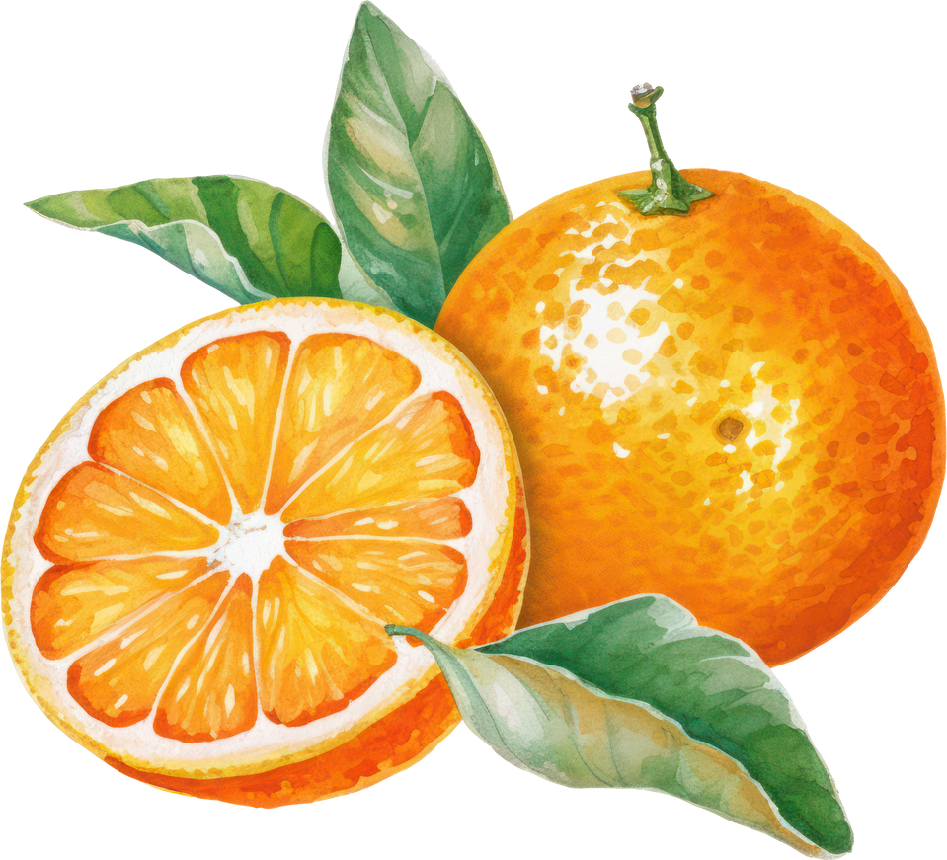
QUẢ CAM
QUẢ CAM
  Quả cam có màu gì?" (Dặn dò trẻ trả lời theo nhóm).
  "Quả cam có hình dạng gì?" (Dặn dò trẻ trả lời theo nhóm).
  "Cô bóp nhẹ quả cam thì cảm nhận được như thế nào?" (Dặn dò trẻ trả lời theo nhóm).

Slide 8

QUẢ CHUỐI
  Quả chuối có màu gì?" (Dặn dò trẻ trả lời theo nhóm).
  "Quả chuối có hình dạng gì?" (Dặn dò trẻ trả lời theo nhóm).
  "Cô bóp nhẹ quả chuối thì cảm nhận được như thế nào?" (Dặn dò trẻ trả lời theo nhóm).

Slide 9
SO SÁNH

Slide 10

CÔ HƯỚNG DẪN TRẺ CÁCH BÓC VỎ VÀ ĂN
  Rửa tay sạch sẽ.
  Dùng dao gọt vỏ quả cam.
  Bóc từng múi cam và ăn.
  Rửa tay sạch sẽ.
  Bóc vỏ từ trên xuống dưới.
  Chia thành từng miếng nhỏ và ăn

Slide 11
HOẠT ĐỘNG 3:
CỦNG CỐ

Slide 12
Đây là quả gì?
Câu 1
A. Quả cam
B. Quả chuối

Slide 13
Ô CỬA BÍ MẬT
Ô cửa số 1
Ô cửa số 2
Quả gì thơm ngọt mát lành, bên trong có múi, ăn rất ngọt lành?
Quả gì cong cong, khi chín vàng ươm, ăn vào ngọt lắm?

Slide 14
GIÁO DỤC
  Trẻ biết lợi ích các loại quả
  Trẻ biết cách ăn quả cam, quả chuối
  Trẻ biết tôn trọng, yêu quý, bảo vệ các loại quả

Slide 15

XIN CHÂN THÀNH CẢM ƠN!

